Slide 1
48º Congresso Nacional de Saneamento da Assemae
Painel 1 - Alternativas de financiamentos para o saneamento público
“Sistemática do Governo Federal para acesso a recursos de financiamentos e do OGU”
Geraldo Corrêa
Secretário Nacional de Saneamento Ambiental - Substituto
Ministério das Cidades
Data: 27 de maio de 2018
Hora: 9h às 12h30 min
Local: Centro de Eventos do Ceará (CEC), Fortaleza/CE

Slide 2
Características do Setor do Saneamento
Grande déficit histórico dos serviços de saneamento básico;
Dimensões continentais e especificidades regionais do Brasil: soluções padronizadas não servem para todos;
Muitos municípios de menor porte ainda apresentam dificuldades de gestão e de implementação de ações de saneamento básico;
Fragmentação da política federal de saneamento em diversos órgãos.

Slide 3

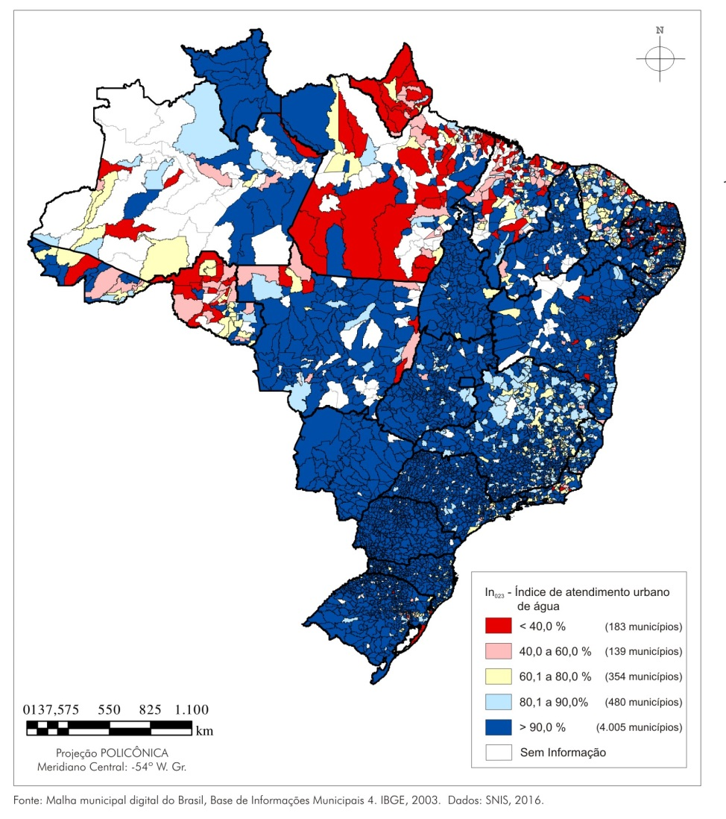
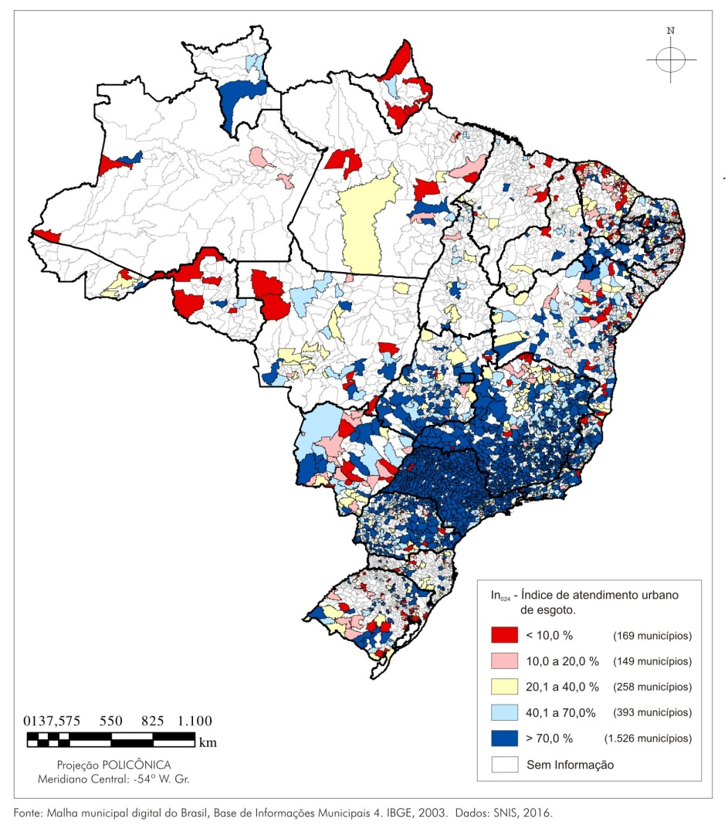
Água e Esgotos – Indicadores
Índice de Atendimento Urbano com abastecimento de água (%)
Rede geral – SNIS 2016 (IN 23)
Índice de Atendimento Urbano com esgotamento sanitário (%)
Rede geral – SNIS 2016 (IN 24)

Slide 4
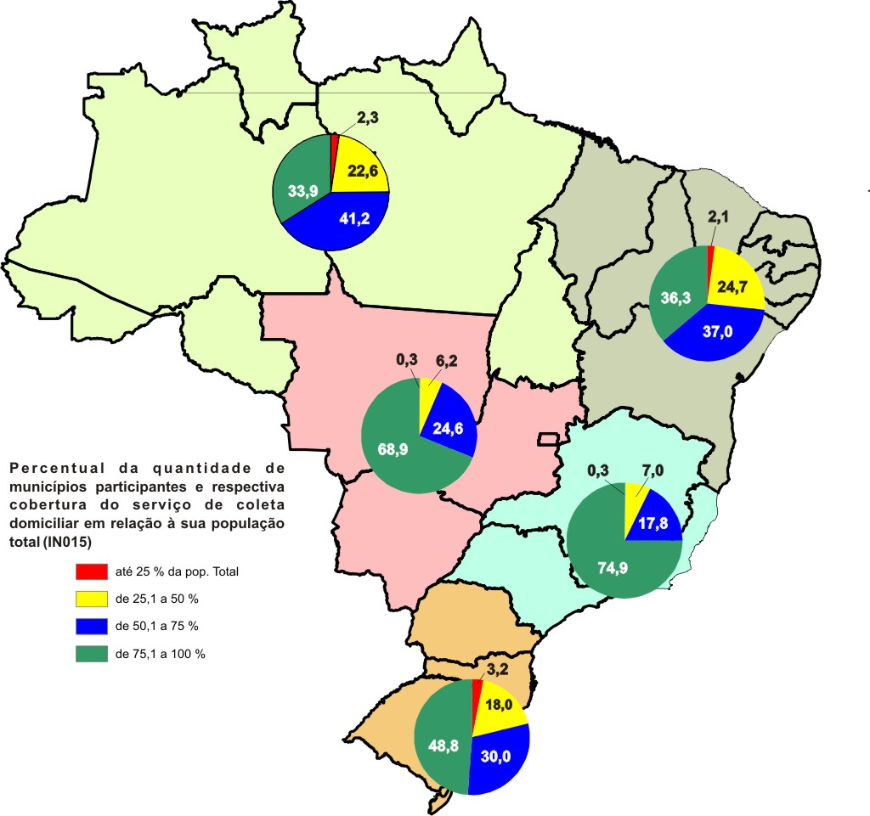
Resíduos Sólidos – Indicadores
Percentual de cobertura do serviço de coleta domiciliar por Região (%) – SNIS 2016 (IN 15)

Slide 5
Secretaria Nacional de Saneamento Ambiental - SNSA
Gabinete
Departamento de Financiamentos de Projetos de Saneamento - DFIN
Departamento de Planejamento e Regulação - DPLAR
Departamento de Repasses a Projetos de Saneamento - DRPS
Coordenação de Orçamento e Finanças - COF
Gerência de Drenagem - GDREN
Gerência 1
Gerência de Informações, Estudos e Pesquisas - GINF
Gerência de Planejamento e Articulação Institucional - GPAI
Gerência de Saneamento Integrado – GSI
Gerência de Água e Esgoto - GAE
Gerência 2

Slide 6
Fonte: SNSA/MCidades.
FIGURA 13. PAC-Saneamento MCidades e Funasa - valores e percentuais dos empreendimentos selecionados, contratados e executados, total do País, 2007 a 2016.

Slide 7
Fonte: SNSA/MCidades
FIGURA 15. PAC-Saneamento MCidades - valores dos empreendimentos selecionados, contratados e executados, total do País, acumulados anualmente, 2007 a 2016.

Slide 8
Quadro de autorização da emissão (2016-2018) AIO - Autorização de Início de Objeto
Ano | Quantidade | Valores em R$ | % do total
2016 | 1 | 24.702.065,08 | 1%
2017 | 31 | 2.214.786.588,78 | 79%
2018* | 26 | 553.694.172,02 | 20%
Total | 58 | 2.793.182.825,88 | 100%
Fonte: DRPS/SNSAMCidades, 23/05/2018. *Quantidade e valores de AIO autorizados a emissão até 10/05/2018.

Slide 9
Quadro de SPA Homologadas (2016-2018)
 |  | Valores em R$
Ano | Quantidade | Repasse TC (R$) | Repasse da Etapa (R$)
2016 | 1 | 15.040.544,23 | 15.040.544,23
2017 | 59 | 2.399.935.075,72 | 1.470.219.354,76
2018* | 37 | 1.729.616.777,23 | 341.738.269,40
Total | 97 | 4.144.592.397,18 | 1.826.998.168,39
Fonte: DRPS/SNSAMCidades, 23/05/2018. *Quantidade e valores de SPA pendentes até 14/05/2018.

Slide 10
Quadro Empreendimentos (OGU e FIN)/Unidade Federada
N.º | UF | Contrato | Repasse (R$) | Pago (R$) | Desbloqueado (R$) | Contrapartida (R$) | Investimento líquido (R$) | Investimento (R$) | FIN (R$) | OGU (R$)
1 | AC | 21 | 387.100.469,99 | 323.672.114,09 | 293.219.766,39 | 52.977.009,52 | 440.077.479,51 | 442.964.604,57 | 100.907.963,94 | 286.192.506,04
2 | AL | 23 | 493.377.220,76 | 330.680.714,57 | 305.133.763,10 | 51.285.945,53 | 544.663.166,29 | 548.233.024,74 | 146.807.379,57 | 346.569.841,19
3 | AM | 9 | 609.535.371,11 | 488.194.331,79 | 485.634.819,69 | 233.439.500,94 | 842.974.872,06 | 843.185.144,81 | 589.068.095,07 | 20.467.276,04
4 | AP | 11 | 267.456.029,19 | 72.746.796,77 | 55.191.677,13 | 42.923.347,31 | 310.379.376,51 | 313.069.336,78 | 0 | 267.456.029,19
5 | BA | 154 | 4.776.969.628,05 | 2.500.760.438,89 | 2.366.053.172,16 | 896.929.492,38 | 5.673.899.120,44 | 5.705.679.561,97 | 1.624.907.921,41 | 3.152.061.706,63
6 | CE | 105 | 1.846.764.534,31 | 1.139.832.439,55 | 1.024.790.370,29 | 349.542.126,29 | 2.196.306.660,61 | 2.209.060.418,44 | 600.433.348,60 | 1.246.331.185,71
7 | DF | 25 | 928.179.816,94 | 328.408.640,95 | 322.351.561,45 | 264.725.630,97 | 1.192.905.447,92 | 1.197.806.060,11 | 439.098.598,94 | 489.081.218,00
8 | ES | 77 | 1.138.808.038,21 | 574.459.150,86 | 553.962.771,66 | 247.245.276,41 | 1.386.053.314,63 | 1.391.334.860,69 | 644.896.758,40 | 493.911.279,80
9 | GO | 96 | 2.656.643.706,28 | 1.249.673.031,98 | 1.154.358.373,11 | 235.726.488,71 | 2.892.370.195,00 | 2.908.425.006,06 | 1.013.445.679,00 | 1.643.198.027,27
10 | MA | 55 | 978.894.486,74 | 637.760.653,85 | 610.660.802,20 | 85.197.464,48 | 1.064.091.951,22 | 1.072.529.024,76 | 142.607.131,12 | 836.287.355,62
11 | MG | 314 | 6.631.295.437,90 | 4.463.728.758,12 | 4.378.483.511,90 | 1.019.140.788,78 | 7.650.436.226,69 | 7.664.864.912,15 | 5.227.924.874,74 | 1.403.370.563,15
12 | MS | 74 | 1.130.567.840,40 | 687.078.480,66 | 665.794.959,14 | 119.602.399,56 | 1.250.170.239,97 | 1.255.044.597,33 | 645.652.105,57 | 484.915.734,83
13 | MT | 30 | 1.183.147.737,57 | 478.879.203,89 | 431.170.045,23 | 92.428.671,85 | 1.275.576.409,42 | 1.280.537.508,53 | 691.107.625,93 | 492.040.111,64
14 | PA | 90 | 1.654.706.498,54 | 792.443.175,85 | 757.751.795,70 | 371.118.644,75 | 2.025.825.143,30 | 2.035.368.568,29 | 711.603.434,81 | 943.103.063,73
15 | PB | 66 | 796.800.702,08 | 424.862.697,05 | 397.584.972,37 | 152.346.547,15 | 949.147.249,24 | 955.376.772,04 | 181.688.421,00 | 615.112.281,08
16 | PE | 106 | 2.803.866.612,61 | 1.426.371.009,74 | 1.350.398.592,67 | 502.256.929,96 | 3.306.123.542,58 | 3.320.933.080,80 | 1.341.275.358,08 | 1.462.591.254,53
17 | PI | 33 | 469.269.288,74 | 280.060.933,30 | 236.020.922,40 | 57.985.572,60 | 527.254.861,34 | 531.083.293,78 | 77.126.044,52 | 392.143.244,21
18 | PR | 284 | 3.664.028.493,49 | 2.195.623.933,75 | 2.128.425.495,28 | 492.577.471,52 | 4.156.605.965,01 | 4.168.470.372,08 | 2.722.829.889,52 | 941.198.603,97
19 | RJ | 116 | 6.080.474.104,46 | 4.114.457.892,00 | 3.907.539.066,55 | 1.519.307.502,61 | 7.599.781.607,07 | 7.628.632.814,56 | 3.247.590.565,01 | 2.832.883.539,45
20 | RN | 62 | 1.834.141.158,23 | 933.917.726,98 | 864.537.025,05 | 161.450.394,42 | 1.995.591.552,65 | 2.010.402.444,24 | 341.287.213,19 | 1.492.853.945,04
21 | RO | 25 | 815.538.591,28 | 224.635.456,87 | 193.117.100,39 | 97.277.856,23 | 912.816.447,52 | 919.571.543,33 | 143.249.008,07 | 672.289.583,20
22 | RR | 13 | 652.394.245,35 | 574.146.255,57 | 567.819.107,19 | 79.579.298,39 | 731.973.543,74 | 735.828.012,41 | 268.067.378,77 | 384.326.866,58
23 | RS | 307 | 4.298.303.647,42 | 2.118.994.431,06 | 1.998.563.711,68 | 773.767.136,62 | 5.072.070.784,05 | 5.094.346.544,71 | 2.411.259.279,49 | 1.887.044.367,92
24 | SC | 106 | 1.794.947.552,05 | 1.134.641.249,37 | 1.104.802.719,17 | 308.665.514,00 | 2.103.613.066,06 | 2.110.558.362,10 | 1.107.817.503,98 | 687.130.048,07
25 | SE | 30 | 932.879.610,78 | 484.970.665,92 | 457.208.942,03 | 116.944.196,01 | 1.049.823.806,79 | 1.056.584.566,60 | 260.443.629,32 | 672.435.981,46
26 | SP | 538 | 16.646.020.163,60 | 10.616.480.588,84 | 10.212.309.127,22 | 5.489.057.678,00 | 22.135.077.841,61 | 22.191.225.435,38 | 11.316.487.343,18 | 5.329.532.820,41
27 | TO | 26 | 586.517.226,26 | 400.144.493,17 | 399.465.603,32 | 62.616.130,92 | 649.133.357,18 | 649.268.745,84 | 573.398.360,58 | 13.118.865,68
Totais | 27 | 2.796 | 66.058.628.212,54 | 38.997.625.265,47 | 37.222.349.774,50 | 13.876.115.016,05 | 79.934.743.228,60 | 80.240.384.617,29 | 36.570.980.911,97 | 29.487.647.300,56
Fonte: SACI/SNSA, consultado em 24/05/2018

Slide 11
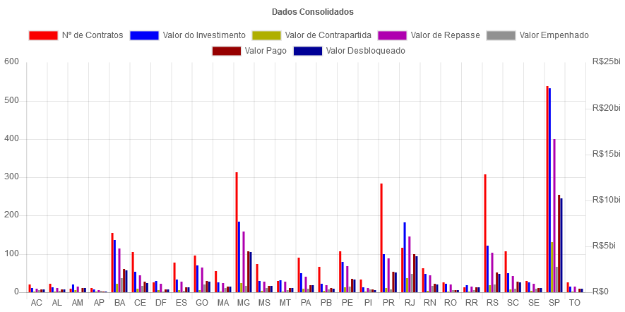

Slide 12
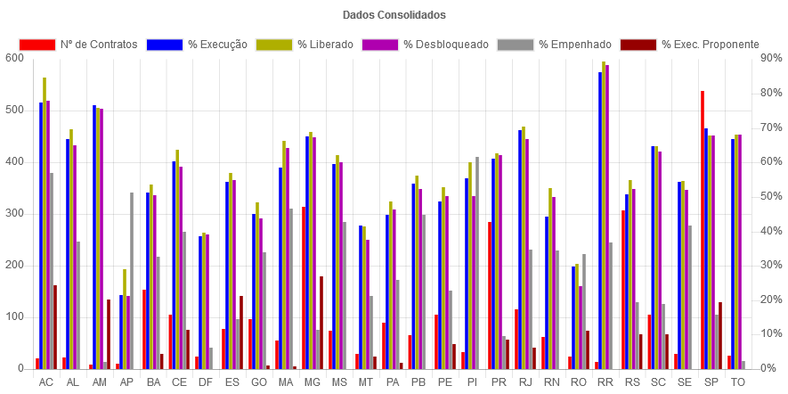

Slide 13
Quadro Empreendimentos OGU/Unidade Federada
N.º | UF | Contrato | Repasse (R$) | Pago (R$) | Desbloqueado (R$) | Contrapartida (R$) | Investimento líquido (R$) | Investimento (R$) | FIN (R$) | OGU (R$)
1 | AC | 18 | 286.192.506,04 | 222.764.150,14 | 192.311.802,44 | 34.671.615,43 | 320.864.121,47 | 323.751.246,53 | 0 | 286.192.506,04
2 | AL | 22 | 346.569.841,19 | 188.279.963,82 | 162.733.012,35 | 14.584.100,63 | 361.153.941,83 | 364.723.800,28 | 0 | 346.569.841,19
3 | AM | 4 | 20.467.276,04 | 15.938.361,43 | 13.378.849,33 | 812.323,01 | 21.279.599,05 | 21.489.871,80 | 0 | 20.467.276,04
4 | AP | 11 | 267.456.029,19 | 72.746.796,77 | 55.191.677,13 | 42.923.347,31 | 310.379.376,51 | 313.069.336,78 | 0 | 267.456.029,19
5 | BA | 113 | 3.152.061.706,63 | 1.592.512.347,17 | 1.457.805.080,44 | 537.190.303,77 | 3.689.252.010,41 | 3.721.032.451,94 | 0 | 3.152.061.706,63
6 | CE | 87 | 1.246.331.185,71 | 704.433.528,52 | 589.391.459,26 | 190.776.344,29 | 1.437.107.530,01 | 1.449.861.287,84 | 0 | 1.246.331.185,71
7 | DF | 7 | 489.081.218,00 | 23.427.960,64 | 17.370.881,14 | 59.619.884,67 | 548.701.102,67 | 553.601.714,86 | 0 | 489.081.218,00
8 | ES | 30 | 493.911.279,80 | 161.195.682,33 | 140.699.303,13 | 40.089.800,81 | 534.001.080,62 | 539.282.626,68 | 0 | 493.911.279,80
9 | GO | 67 | 1.643.198.027,27 | 796.390.601,18 | 701.075.942,31 | 157.602.433,24 | 1.800.800.460,51 | 1.816.855.271,57 | 0 | 1.643.198.027,27
10 | MA | 53 | 836.287.355,62 | 571.232.199,76 | 544.132.348,11 | 69.592.045,64 | 905.879.401,26 | 914.316.474,80 | 0 | 836.287.355,62
11 | MG | 122 | 1.403.370.563,15 | 578.572.477,30 | 493.327.231,08 | 186.593.223,20 | 1.589.963.786,36 | 1.604.392.471,82 | 0 | 1.403.370.563,15
12 | MS | 18 | 484.915.734,83 | 324.043.740,72 | 302.760.219,20 | 54.058.685,84 | 538.974.420,67 | 543.848.778,03 | 0 | 484.915.734,83
13 | MT | 21 | 492.040.111,64 | 152.288.693,61 | 104.579.534,95 | 22.729.723,72 | 514.769.835,36 | 519.730.934,47 | 0 | 492.040.111,64
14 | PA | 55 | 943.103.063,73 | 408.122.469,20 | 373.431.089,05 | 159.590.725,64 | 1.102.693.789,37 | 1.112.237.214,36 | 0 | 943.103.063,73
15 | PB | 56 | 615.112.281,08 | 355.070.044,33 | 327.792.319,65 | 131.202.943,66 | 746.315.224,74 | 752.544.747,54 | 0 | 615.112.281,08
16 | PE | 52 | 1.462.591.254,53 | 511.132.579,78 | 435.160.162,71 | 127.389.517,17 | 1.589.980.771,70 | 1.604.790.309,92 | 0 | 1.462.591.254,53
17 | PI | 30 | 392.143.244,21 | 243.169.346,30 | 199.129.335,40 | 52.922.678,77 | 445.065.922,98 | 448.894.355,42 | 0 | 392.143.244,21
18 | PR | 46 | 941.198.603,97 | 300.411.850,32 | 233.213.411,85 | 59.473.071,72 | 1.000.671.675,69 | 1.012.536.082,76 | 0 | 941.198.603,97
19 | RJ | 84 | 2.832.883.539,45 | 1.914.040.667,98 | 1.707.121.842,53 | 687.293.099,34 | 3.520.176.638,79 | 3.549.027.846,28 | 0 | 2.832.883.539,45
20 | RN | 41 | 1.492.853.945,04 | 667.506.693,15 | 598.125.991,22 | 60.244.089,52 | 1.553.098.034,56 | 1.567.908.926,15 | 0 | 1.492.853.945,04
21 | RO | 23 | 672.289.583,20 | 203.544.424,75 | 172.026.068,27 | 81.413.439,90 | 753.703.023,11 | 760.458.118,92 | 0 | 672.289.583,20
22 | RR | 8 | 384.326.866,58 | 306.090.083,94 | 299.762.935,56 | 11.306.531,86 | 395.633.398,45 | 399.487.867,12 | 0 | 384.326.866,58
23 | RS | 125 | 1.887.044.367,92 | 732.660.562,34 | 612.229.842,96 | 150.180.965,78 | 2.037.225.333,71 | 2.059.501.094,37 | 0 | 1.887.044.367,92
24 | SC | 49 | 687.130.048,07 | 353.224.846,41 | 323.386.316,21 | 57.827.629,62 | 744.957.677,70 | 751.902.973,74 | 0 | 687.130.048,07
25 | SE | 26 | 672.435.981,46 | 351.325.901,86 | 323.564.177,97 | 86.677.070,53 | 759.113.051,99 | 765.873.811,80 | 0 | 672.435.981,46
26 | SP | 203 | 5.329.532.820,41 | 2.821.249.655,44 | 2.417.078.193,82 | 1.048.638.843,97 | 6.378.171.664,38 | 6.434.319.258,15 | 0 | 5.329.532.820,41
27 | TO | 3 | 13.118.865,68 | 6.095.339,30 | 5.416.449,45 | 3.120.445,77 | 16.239.311,45 | 16.374.700,11 | 0 | 13.118.865,68
Totais | 27 | 1.374 | 29.487.647.300,56 | 14.577.470.968,49 | 12.802.195.477,52 | 4.128.524.884,91 | 33.616.172.185,48 | 33.921.813.574,17 | 0 | 29.487.647.300,56
Fonte: SACI/SNSA, consultado em 24/05/2018

Slide 14
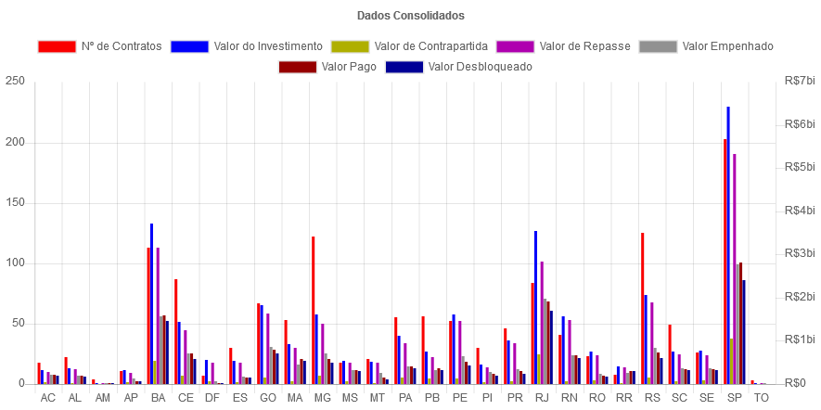

Slide 15
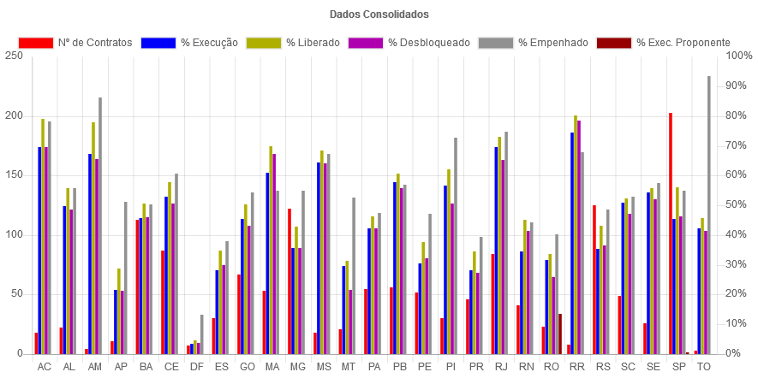

Slide 16
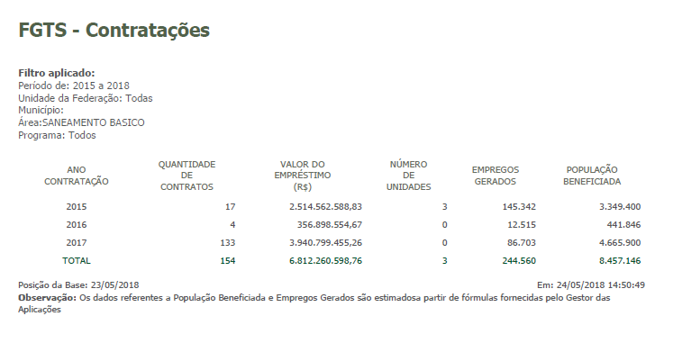

Slide 17
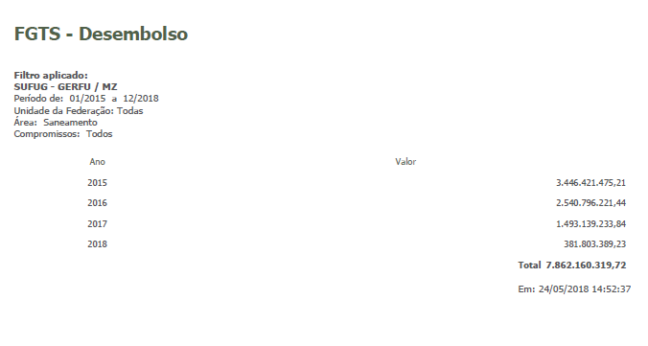

Slide 18
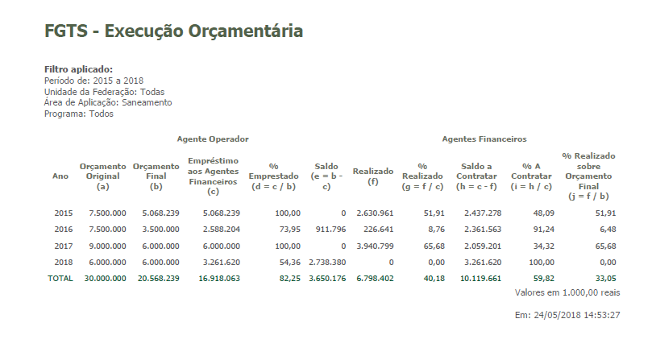

Slide 19
TABELA 30. Investimentos em saneamento básico: valores desembolsados pelo Governo Federal e necessidade de investimentos prevista no Plansab.
Fonte: Relatório do Gasto Público em Saneamento, 2016, MCidades.
Situação dos Recursos do Governo Federal ^{(a)} | Abastecimento de Água | Esgotamento Sanitário | Drenagem Urbana | Resíduos Sólidos | Gestão | Total
Valores Totais no Período
Desembolsados até 2016 ^{(b)} | 26.274.427.708 | 17.424.218.867 | 8.829.255.316 | 1.543.241.209 | 2.330.780.485 | 56.401.923.584
Necessidade de investimentos - Plansab - 2014 a 2018 ^{(c)} | 23.228.000.000 | 41.074.000.000 | 10.457.000.000 | 10.386.000.000 | 3.289.000.000 | 88.434.000.000
Proporção: desembolsados versus necessidade de investimentos | 113,1% | 42,4% | 84,4% | 14,9% | 70,9% | 63,8%
Valores Médios Anuais
Desembolsados até 2016 ^{(d)} | 8.758.142.569 | 5.808.072.956 | 2.943.085.105 | 514.413.736 | 776.926.828 | 18.800.641.195
Necessidade de investimentos - Plansab - 2014 a 2018 ^{(e)} | 4.645.600.000 | 8.214.800.000 | 2.091.400.000 | 2.077.200.000 | 657.800.000 | 17.686.800.000
Proporção: desembolsados versus necessidade de investimentos | 188,5% | 70,7% | 140,7% | 24,8% | 118,1% | 106,3%
^{(a)} Os valores da Tabela não incluem a contrapartida dos tomadores. No entanto, vale registrar que somente nos investimentos do PAC-Saneamento do MCidades há um montante acumulado de contrapartida, no mesmo período, igual a R$ 9,5 bilhões, o que eleva os valores efetivamente investidos, no mínimo, para R$ 65,9 bilhões até 2016 e R$ 22,0 bilhões na média anual.
^{(b)} Considerando-se que existe uma defasagem entre o ano em que os valores foram desembolsados e a efetivação dos benefícios que se espera dos investimentos em termos de metas previstas no Plano, optou-se por adotar como recursos desembolsados para fazer frente aos investimentos do Plansab todos aqueles realizados a partir de 2011.
^{(c)} Estimativa da necessidade de investimentos com recursos federais.
^{(d)} Valores médios anuais considerando 3 anos de execução do Plansab (2014, 2015 e 2016).
^{(e)} Valores médios anuais considerando 5 anos do primeiro período de investimentos previstos no Plano (2014 a 2018).

Slide 20
CONCLUSÕES
Ainda existem muitos desafios rumo à universalização do saneamento básico no Brasil;
O setor é complexo, depende de diversos tipos de arranjos institucionais, e necessita estabilidade de regras;
Há necessidade da continuidade dos recursos e da ampliação dos investimentos no setor para garantir o bom desempenho do planejamento de longo prazo (Plansab);
MCidades busca continuar atuando na capacitação técnica e institucional dos municípios, titulares dos serviços, e cumprir suas atribuições de coordenador da política federal de saneamento básico, com trabalho constante e diálogo com todos os atores do setor;

Slide 21

Obrigado!
Secretaria Nacional de Saneamento Ambiental
Ministério das Cidades
(61) 2108-1733
sanearbrasil@cidades.gov.br
21

